Slide 1
MOSCA: Modelo de Calidad
Felipe Alvarez Ortiz

Slide 2
Introducción
En la actualidad, cuando se habla de desarrollo de software, no solo se habla de un conjunto de módulos que al ejecutarse cumplen determinadas funciones, también se habla ante todo de la eficiencia y la eficacia del mismo, todo estos, girando en torno a generar tanto un proceso general como un producto específico que cumpla con los estándares más altos posibles en cuanto a calidad.
Esto se logra por medio de la estandarización de los mismos y para esto se puede implementar el modelo sistemático de calidad (mosca), el cual verifica que el software que se está diseñando y desarrollando cumpla todos los requisitos necesarios para su posterior implementación y además también se puede aplicar la ISO/IEC 9126 la cual por medio de un ciclo repetitivo de calidad constata que en cada proyecto estos se desarrollen de la mejor forma.

Slide 3
Introducción
A la hora de definir la calidad de los Sistemas de Software se debe diferenciar entre la calidad del producto software y la calidad del proceso de desarrollo de éste (calidad de diseño y fabricación). No obstante, las metas que se establezcan para la calidad del producto van a determinar los objetivos del proceso de desarrollo, ya que la calidad del primero va a depender, entre otros aspectos, de éstos. Sin un buen proceso de desarrollo es casi imposible obtener un buen producto.
Según Pressman (2002) la calidad del software es “la concordancia con los requisitos funcionales y de rendimiento explícitamente establecidos, con los estándares de desarrollo explícitamente documentados y con las características implícitas que se espera de todo software desarrollado profesionalmente”.

Slide 4
Introducción
La ausencia de defectos, la aptitud para el uso, la seguridad, la confiabilidad y la reunión de especificaciones son elementos que están involucrados en el concepto de calidad del software. Sin embargo, la calidad del software debe ser construida desde el comienzo, no es algo que puede ser añadido después (Humphrey, 1997).

Slide 5
Matriz de Calidad Global Sistematica
Callaos y Callaos (1996) proponen un concepto de calidad del software en el cual están involucrados tanto características internas como el contexto organizacional, lo que genera un enfoque sistémico del concepto de Calidad del Software. Este enfoque es considerado también por Dromey (1996) y, particularmente reforzado por Voas (1999), cuando se refiere al Triángulo de la Certificación de la Calidad del Software.
En todos los enfoques de calidad, incluyendo el de la calidad del software, la organización necesita ser considerada como organización orgánica más bien que mecánica. Usa sus recursos, las ideas y los esfuerzos para transformar las entradas en mercancías y servicios de la calidad. Así pues, las características y las tecnologías necesarias para lograr este tipo de acercamiento deben ser determinadas.

Slide 6
Matriz de Calidad Global Sistematica
Esta es la razón por la cual el proyecto del desarrollo del software se considera el elemento de la organización a través de el cual se maneja el desarrollo del software (Jacobson et al., 1999). De acuerdo con los autores Yourdon (1992), Jacobson et al. (1999), Bass et al. (2003) y Pressman (2002), un proyecto de software consiste en los siguientes elementos:
Entradas: requisitos (necesidades, calidad), recursos (tiempo, costo, gente), objetivos, reglas de negocio.
Proceso: workflow, paradigma de la tecnología de dotación lógica, proceso cultural de la determinación, proceso de aprendizaje de organización;
Salidas: Producto, metas satisfechas.

Slide 7
Matriz de Calidad Global Sistemática
Esta es la razón por la cual el proyecto del desarrollo del software se considera el elemento de la organización a través de el cual se maneja el desarrollo del software (Jacobson et al., 1999). De acuerdo con los autores Yourdon (1992), Jacobson et al. (1999), Bass et al. (2003) y Pressman (2002), un proyecto de software consiste en los siguientes elementos:
Entradas: requisitos (necesidades, calidad), recursos (tiempo, costo, gente), objetivos, reglas de negocio.
Proceso: workflow, paradigma de la tecnología de dotación lógica, proceso cultural de la determinación, proceso de aprendizaje de organización;
Salidas: Producto, metas satisfechas.
Esto incluye el proceso y el producto que tienen un impacto en la organización así como el ambiente de negocio (Yourdon, 1992).

Slide 8
Matriz de Calidad Global Sistemática
Así pues, el proyecto se puede considerar como el sistema que define el contexto que modela la calidad del proceso y calidad del producto respectivamente. Tal como indica Humphrey (1997), la calidad del proceso garantiza la calidad del producto y consecuentemente no se pueden desligar estas dos calidades.
Este es el concepto considerado en el enfoque sistémico propuesto por Callaos y Callaos (1996). La definición de la calidad sistémica de los sistemas se basa en a Matriz de Calidad Global , la cual consta de cuatro tipos de calidades y se basa en las dos perspectivas: Proceso y Producto.
Estos cuatro tipos de calidades son las consideraciones de los Aspectos Internos y Contextuales de ambas perspectivas. Es decir, Aspectos Internos y Contextuales del Producto y Aspectos Internos y Contextuales del Proceso, considerando además, los puntos de vista del Cliente y del Usuario.

Slide 9
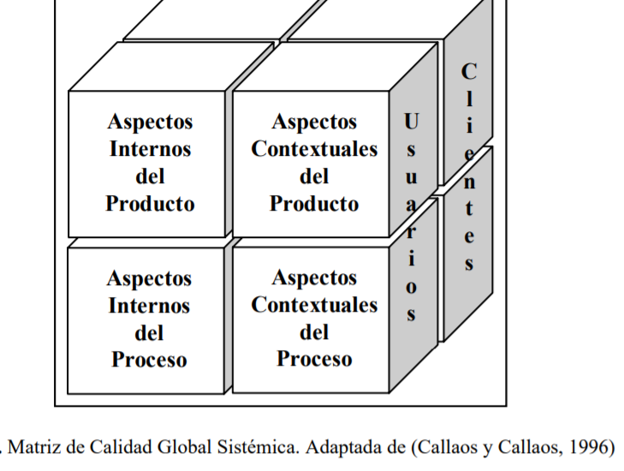
Matriz de Calidad Global Sistemática

Slide 10
Matriz de Calidad Global Sistemática
Esta división se justifica en un sentido, porque un proyecto incluye tanto los aspectos contextuales como los aspectos internos, y en el otro, porque el Sistema concebido (el producto) es diferente al Sistema de las actividades humanas (el proceso) mediante el cual el Sistema-Producto es diseñado (Callaos y Callaos, 1996). El aporte del enfoque de calidad sistémica es que permite balancear las diferentes perspectivas de la calidad del software (Proceso y Producto).
Rojas y Pérez (1995) definen cada uno de los componentes de la matriz de la siguiente manera:
Aspectos Internos del Producto.
Aspectos Contextuales del Producto.
Aspectos Internos del proceso.
Aspectos Contextuales del proceso.

Slide 11
Matriz de Calidad Global Sistemática
Aspectos Internos del Producto: Son determinados por actividades de diseño interno y programación, ya que un producto eficiente es conseguido cuando se aplican las prácticas correctas de diseño físico y programación.
Aspectos Contextuales del Producto: Son determinados por las actividades de identificación de requerimientos, diseño de interfaces y diseño general de la red (ubicación de puntos), debido a que la misma está relacionada con la adecuación y confort del usuario.
Aspectos Internos del Proceso: Están asociados con las actividades de gerencia de proyectos, las cuales incluyen el cumplimiento de fechas de entrega, aumento de la productividad y ahorro de recursos.
Aspectos Contextuales del Proceso: Se relacionan con las actividades generales de gerencia, tales como liderazgo, administración de cambio, relaciones humanas y grupales, ya que las mismas conducen a establecer buenas relaciones entre los integrantes del equipo responsable del desarrollo de SS.

Slide 12
Matriz de Calidad Global Sistemática
Según Callaos y Callaos (1996), la calidad global no es la suma de las calidades parciales, sino el compromiso entre todo el conjunto de calidades que conlleve a un óptimo global con cierto sacrificio de los óptimos parciales. Resumiendo, se tiene que la calidad del software no es algo que depende de una sola característica en particular, sino que obedece al compromiso de todas sus partes. A su vez, permite englobar las dos tendencias actuales de modelos de calidad; estas son calidad del producto (software) y calidad del proceso, con un enfoque sistémico.

Slide 13
Modelo de Calidad del Producto de Software con un Enfoque Sistémico
El modelo planteado para la calidad del producto (Ortega et al., 2000) se basa en el Modelo de Calidad Sistémica de Callaos y Callaos. Los componentes que son tomados en cuenta en el modelo de calidad del producto son los siguientes:
Los aspectos internos y contextuales del producto como calidad parcial del modelo de Calidad Sistémica de Callaos.
Las características de calidad del modelo de Dromey (1996) y el estándar internacional ISO/IEC 9126 (JTC 1/SC 7, 1991): Eficiencia, Fiabilidad, Funcionalidad, Mantenibilidad, Portabilidad y Usabilidad.
La relación utilizada en el modelo de McCall (Gillies, 1977) entre los atributos y calidad de las métricas.

Slide 14
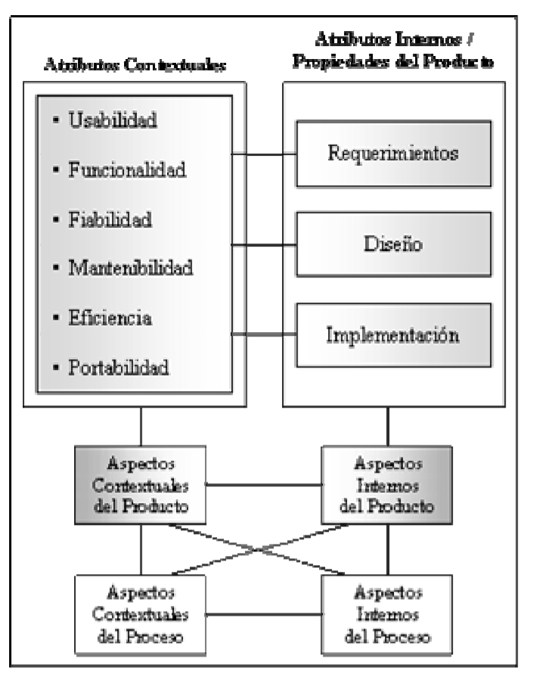
Modelo de Calidad del Producto de Software con un Enfoque Sistémico

Slide 15
Modelo de Calidad del Producto de Software con un Enfoque Sistémico
Al igual que en el modelo de calidad del producto explicado anteriormente, éste también está relacionado con el modelo de Calidad Sistémica de Callaos, con el objetivo específico de soportar el enfoque de Calidad Global Sistémica para las dos dimensiones asociadas al proceso –interna y contextual- (Pérez et al., 2001).
Este modelo y sus características están basados en la adaptación del modelo del proceso SPICE -conocido también como ISO/IEC 15504- (JTC 1/SC 7, 1999) al modelo de calidad sistémica (Pérez et al., 2001).

Slide 16
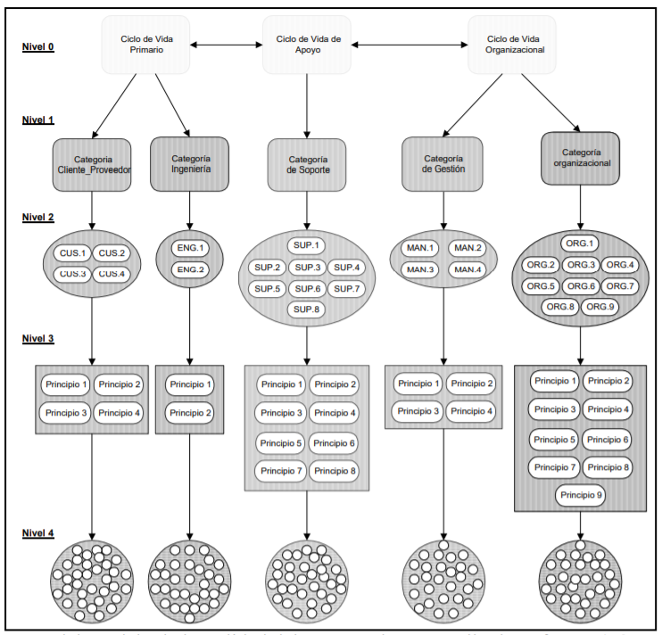
Modelo de Calidad del Producto de Software con un Enfoque Sistémico

Slide 17
Modelo de Calidad del Producto de Software con un Enfoque Sistémico
Este modelo consta de 4 niveles:
Nivel 0: Ciclos de Vida: Ciclo de Vida Primario, Ciclo de Vida de Apoyo y Ciclo de Vida Organizacional.
Nivel 1: Categorías de Procesos: Categoría Cliente-Proveedor -CUS-, Categoría Ingeniería -ENG-, Categoría de Soporte -SUP-, Categoría de Gestión -MAN- y Categoría Organizacional -ORG-.
Nivel 2: Procesos. Cada categoría contiene un conjunto de procesos característicos, los cuales definen las áreas claves a satisfacer para lograr, asegurar, mantener y controlar la calidad.
Nivel 3: Principios. Cada proceso tiene asociado un Principio (P), el cual se define como característica abstracta y genérica de la organización que sirve de indicador para determinar los niveles de calidad en el desarrollo de los Sistemas.
Nivel 4: Prácticas Bases. Las Prácticas Bases son un conjunto de directrices a ser ejecutadas por la organización para lograr alcanzar un principio; donde cada una de estas Prácticas Bases apoya a una o a las dos dimensiones de la Matriz de Calidad Sistémica. Cabe destacar, que con respecto al modelo de proceso SPICE (JTC 1/SC 7, 1999), se aumentaron notablemente el número de prácticas bases (PB) con la finalidad de mantener un equilibrio entre lo interno y o contextual del proceso (Pérez et al., 2001). Cada una de las Prácticas Bases que propone el modelo (430 en total), pueden ser medidas en las organizaciones a través de un cuestionario.

Slide 18
Modelo de Calidad del Producto de Software con un Enfoque Sistémico
El modelo de calidad del proceso (Pérez et al., 2001), aunque soporta el enfoque sistémico propuesto por Callaos y Callaos, está orientado únicamente a la medición de la calidad del proceso de software, dejando de un lado la calidad del producto.

Slide 19
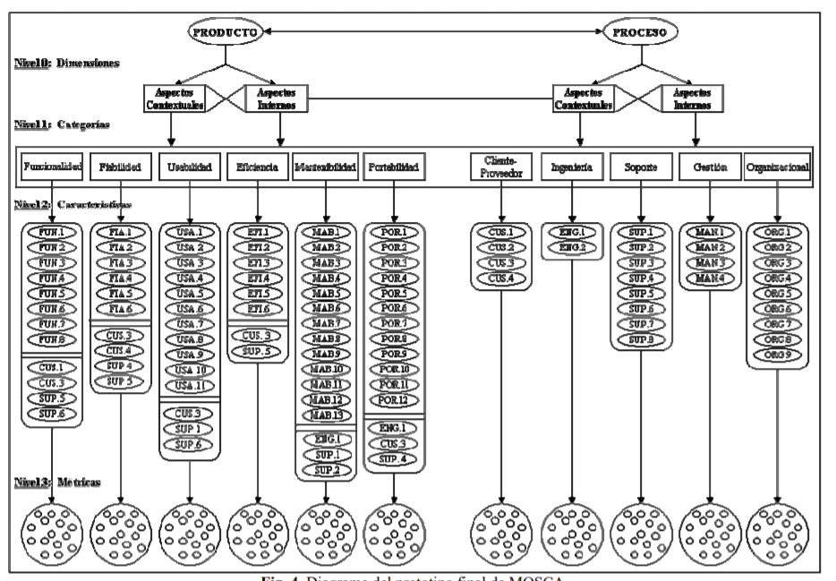
Modelo Sistémico de Calidad (MOSCA)

Slide 20
Modelo Sistémico de Calidad (MOSCA)
Nivel 0: Dimensiones. Aspectos Internos del proceso, Aspectos Contextuales del proceso, Aspectos Internos del producto y Aspectos Contextuales del producto son las cuatro dimensiones propuestas en el prototipo de modelo. Sólo un balance y una buena interrelación entre ellas garantizan la calidad Sistémica global de una organización.
Nivel 1: Categorías. Se contemplan once categorías: seis pertenecientes al producto y las otras cinco al proceso de desarrollo. Esta división no implica un desligamiento entre ellas, simplemente se realiza para identificar a que sector o sub-modelo pertenecen.

Slide 21
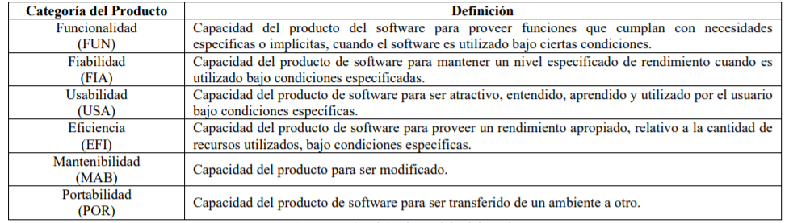
Modelo Sistémico de Calidad (MOSCA)

Slide 22
Modelo Sistémico de Calidad (MOSCA)
Nivel 2: Características. Cada categoría tiene asociado un conjunto de características, las cuales definen las áreas claves a satisfacer para lograr, asegurar y controlar la calidad tanto en el producto como en el proceso. Entre las características asociadas a cada categoría del producto, se proponen una serie de características del proceso. Esto se debe, a que algunas características de la calidad del proceso, impactan directamente en las categorías del producto al igual que ciertas características de la calidad del producto definen categorías del proceso. Esto ayuda a precisar que si una vez medidas las características asociadas a una categoría en particular del producto, arroja resultados no deseados, se pueden analizar las características de la calidad del proceso asociadas a esa categoría del producto para encontrar las posibles causas.

Slide 23
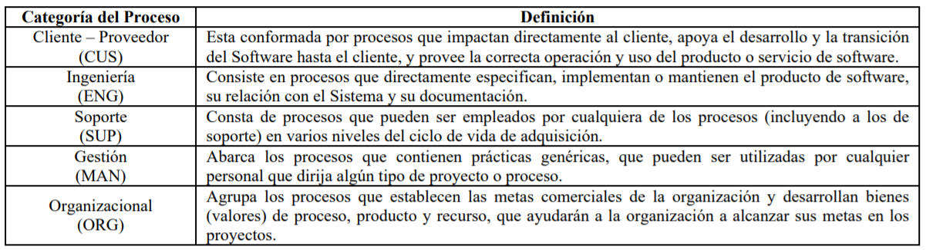
Modelo Sistémico de Calidad (MOSCA)

Slide 24
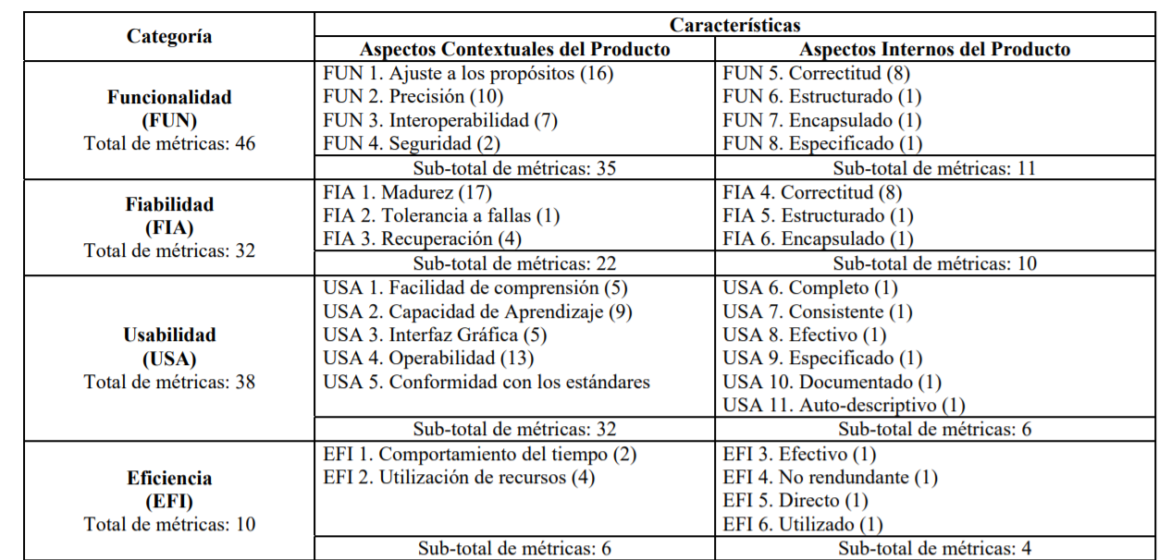
Modelo Sistémico de Calidad (MOSCA)

Slide 25
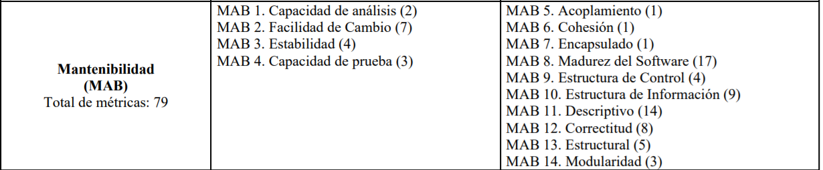
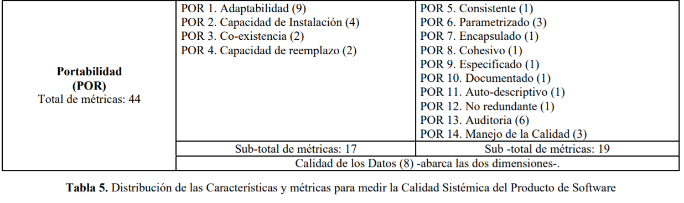
Modelo Sistémico de Calidad (MOSCA)

Slide 26
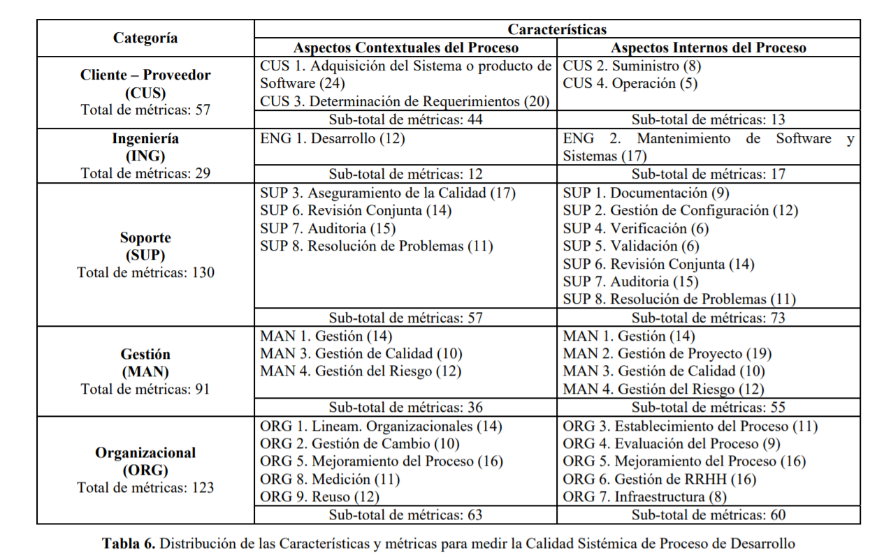
Modelo Sistémico de Calidad (MOSCA)

Slide 27
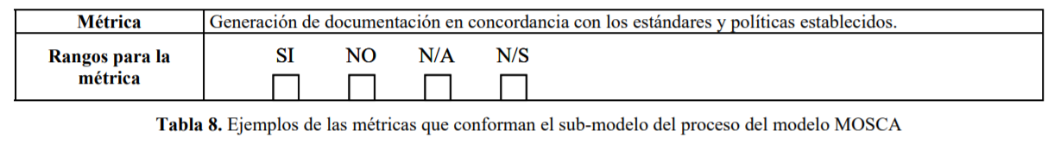
Modelo Sistémico de Calidad (MOSCA)
Nivel 3: Métricas
Para cada características se propone una serie de métricas utilizadas para medir la calidad sistémetica. En total son 679

Slide 28
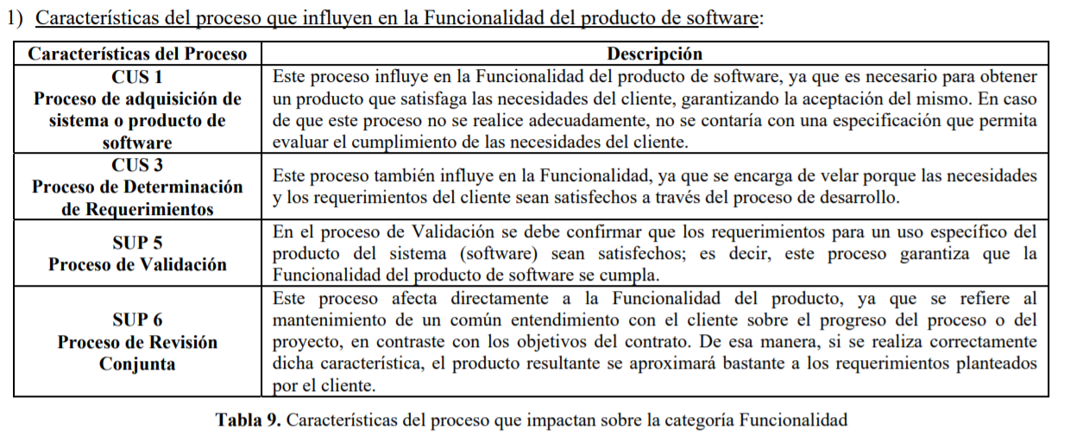
Caracteristicas del proceso que Impactan directamente en las categorias del producto

Slide 29
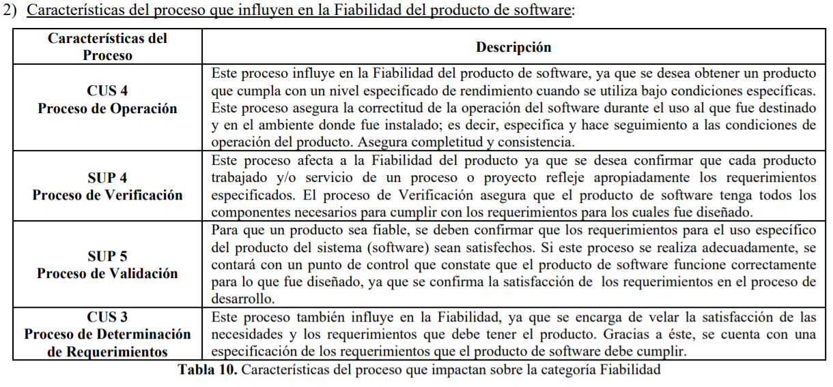
Caracteristicas del proceso que Impactan directamente en las categorias del producto

Slide 30
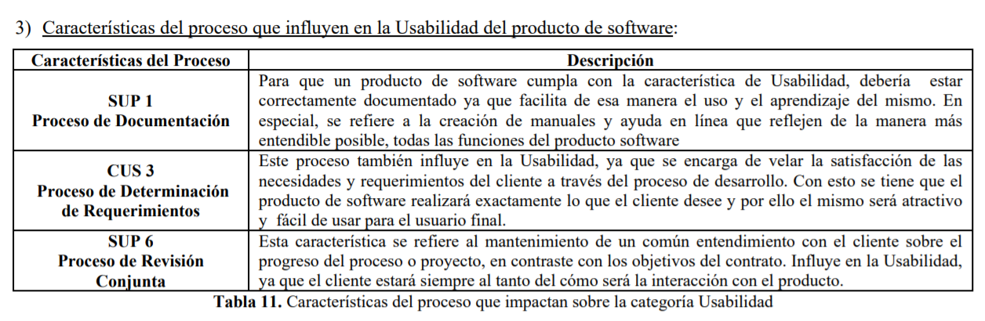
Caracteristicas del proceso que Impactan directamente en las categorias del producto

Slide 31
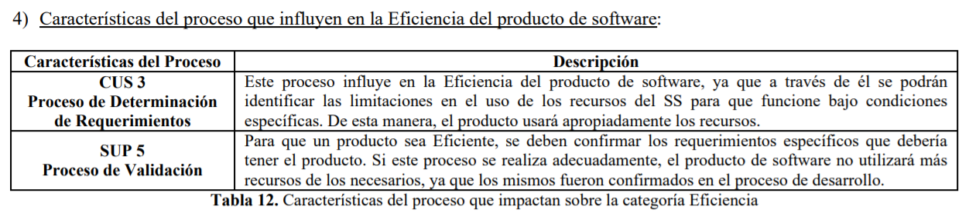
Caracteristicas del proceso que Impactan directamente en las categorias del producto

Slide 32
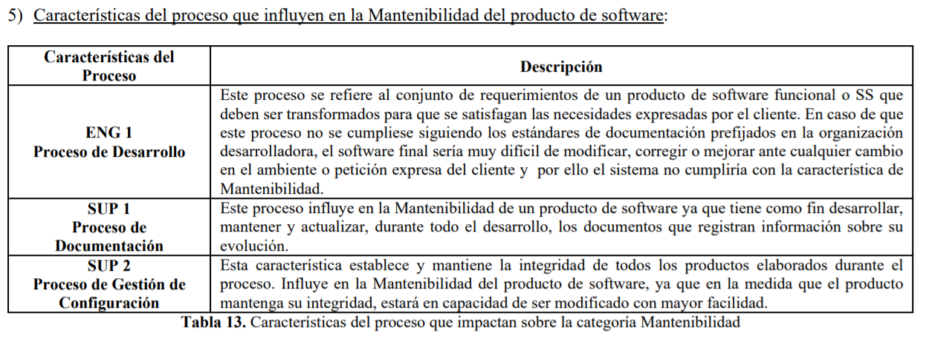
Caracteristicas del proceso que Impactan directamente en las categorias del producto

Slide 33
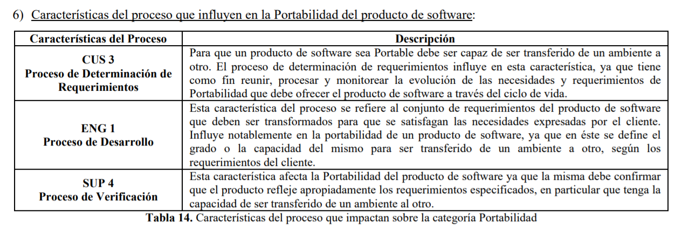
Características del proceso que Impactan directamente en las categorias del producto

Slide 34
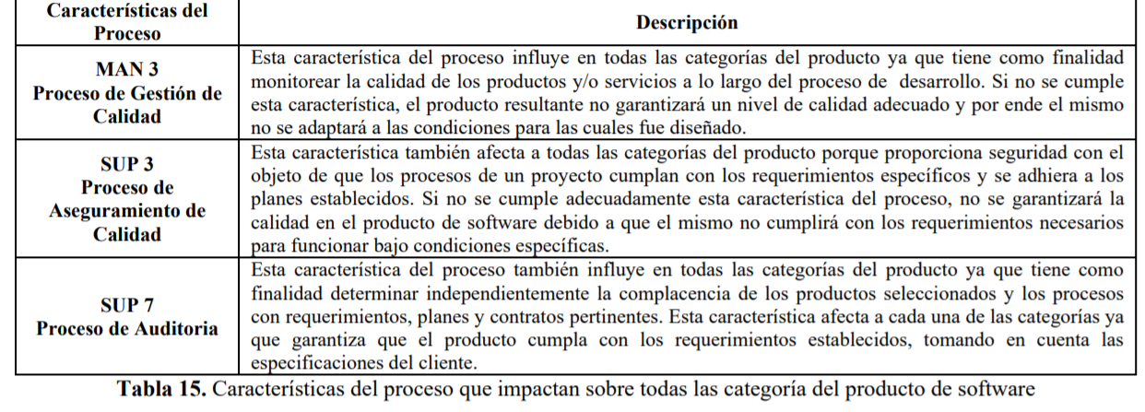
Características del proceso que Impactan directamente en las TODAS las categorias del producto

